Slide 1




МАРТЫНОВСКИЙ
РАЙОН
«УЧИТЕЛЬ ГОДА»
-2018
ОБРАЗОВАТЕЛЬНЫЙ ПРОЕКТ
«КЛАСС БЫСТРОГО ЧТЕНИЯ»
УЧИТЕЛЯ НАЧАЛЬНЫХ КЛАССОВ МБОУ-ООШ № 14 х.ИЛЬИНОВ
СЕЛИВАНОВОЙ АРИНЫ ВИКТОРОВНЫ

Slide 2

ШКОЛЬНИКИ РОССИИ
10 лет
ЛУЧШИЕ
В
МИРЕ
В
14 лет
ХУДШИЕ
ПО ТЕХНИКЕ ЧТЕНИЯ

Slide 3
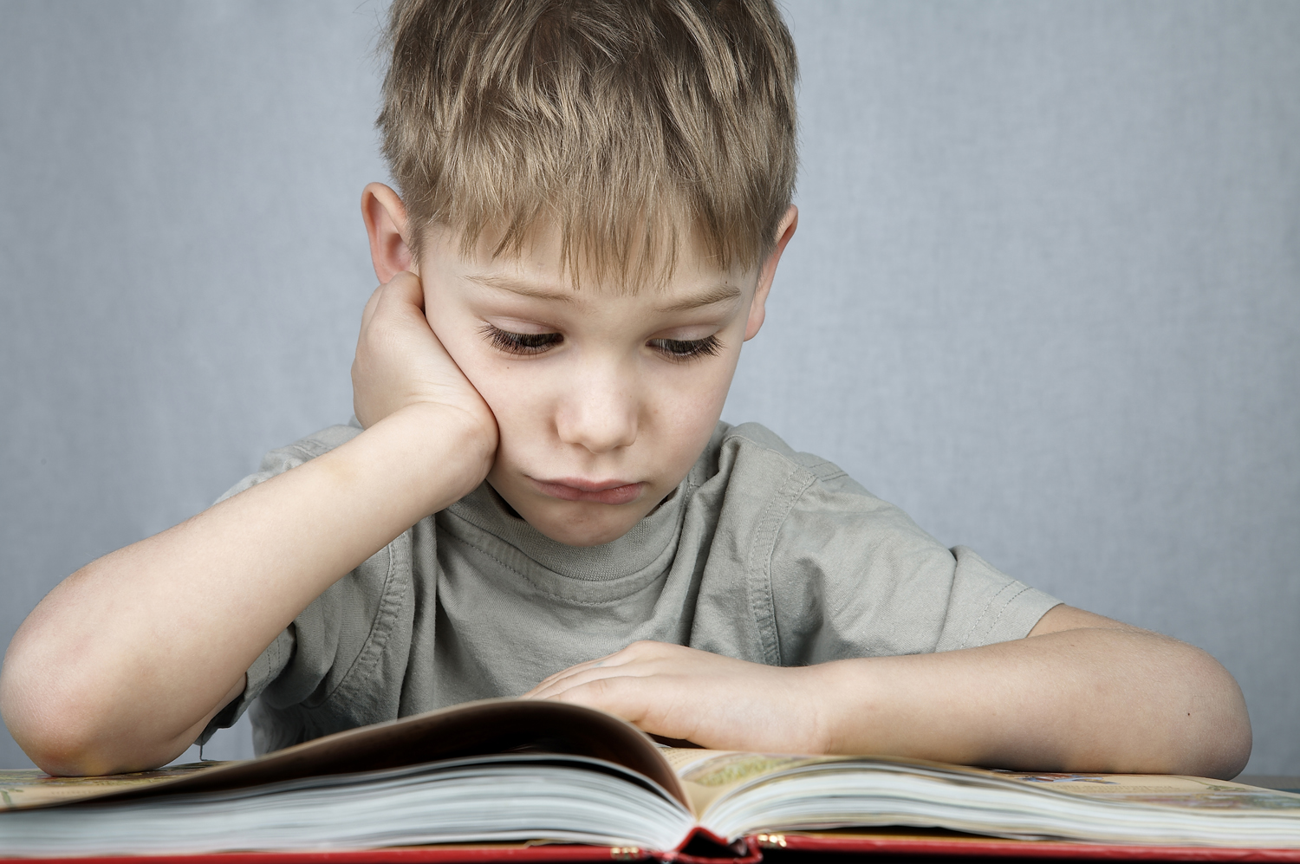
К ЧЕМУ ЭТО ПРИВОДИТ?

Slide 4
ОПРОС УЧИТЕЛЕЙ-ПРЕДМЕТНИКОВ
« ПРИЧИНЫ НИЗКОЙ УСПЕВАЕМОСТИ ОБУЧАЮЩИХСЯ
В 5 КЛАССЕ »

Slide 5

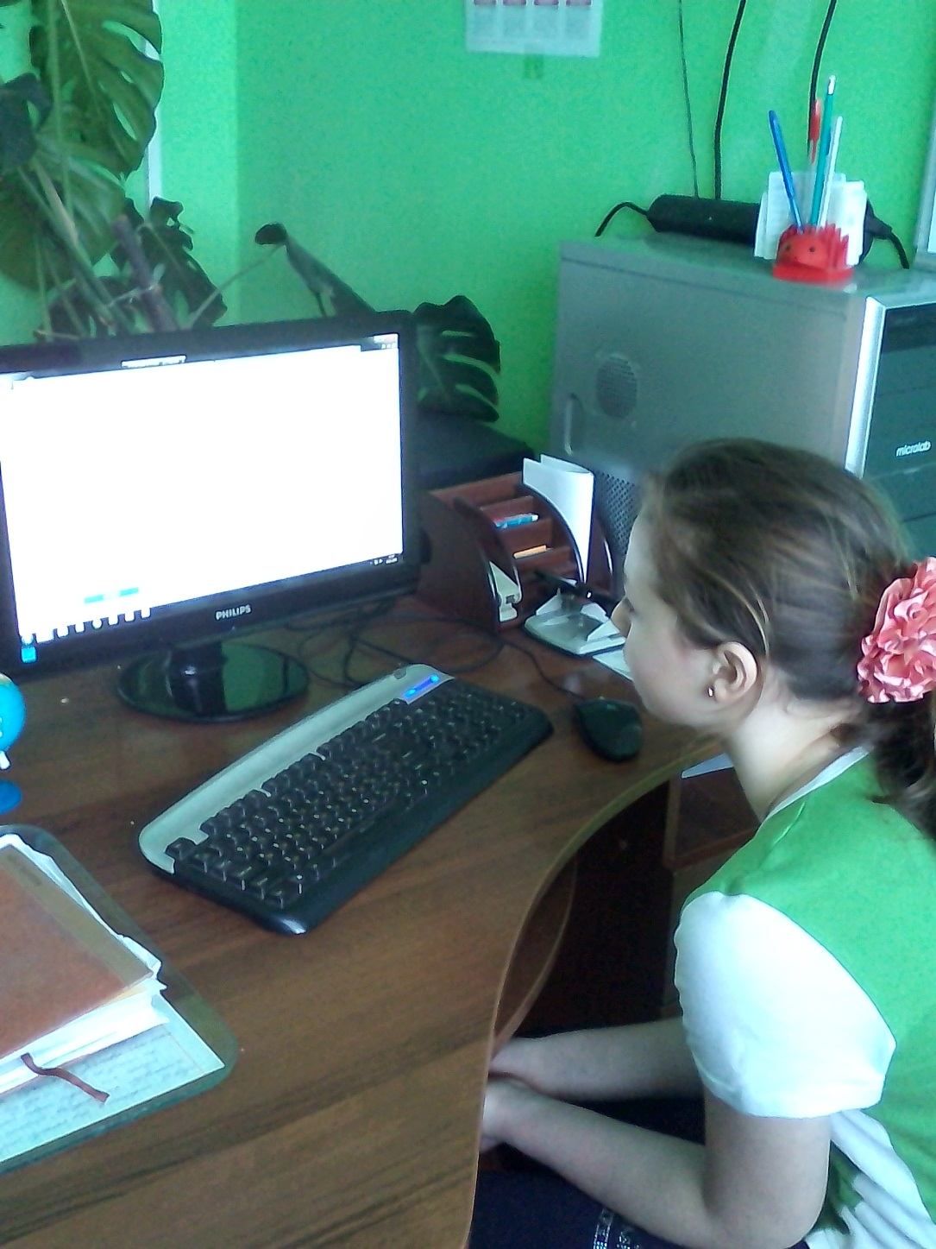
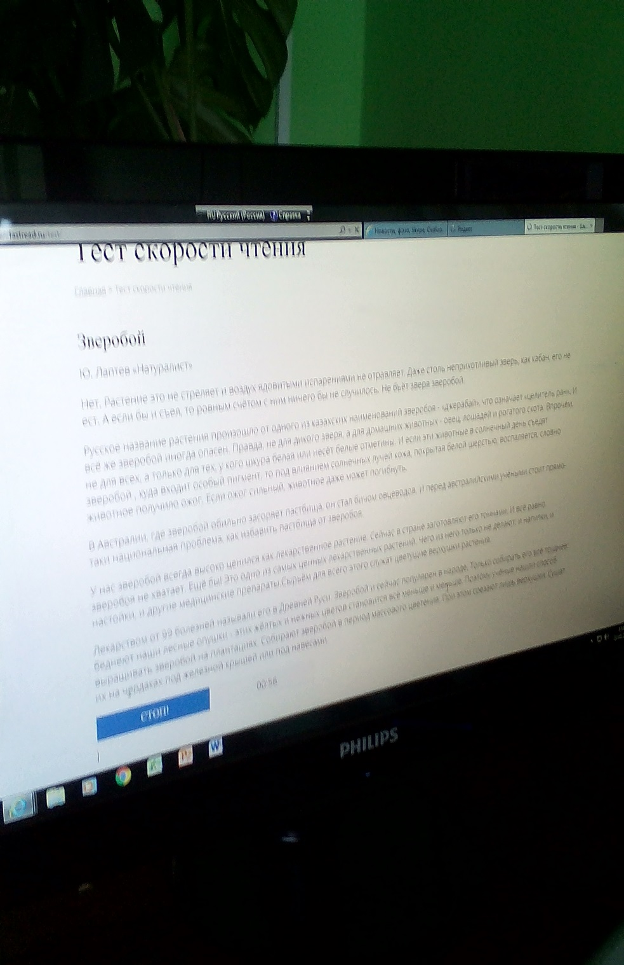

Slide 6
ПРОБЛЕМА:
НЕОСОЗНАННОЕ ЧТЕНИЕ ПРИВОДИТ К СНИЖЕНИЮ УРОВНЯ УСПЕВАЕМОСТИ ОБУЧАЮЩИХСЯ ПО ВСЕМ ПРЕДМЕТАМ.

Slide 7

Цель:
Формирование и развитие навыка осознанного чтения как метапредметного универсального учебного действия.

Slide 8
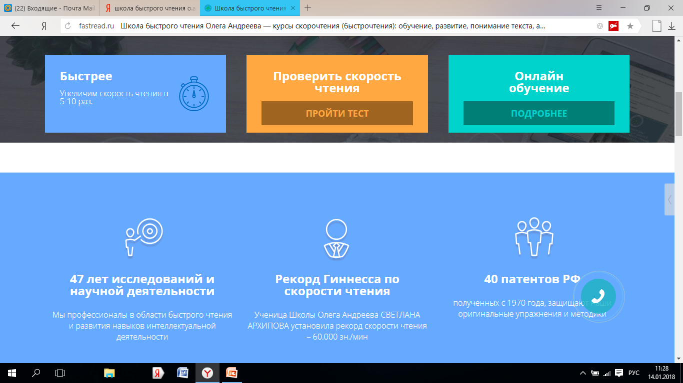
ТЕСТЫ «ШКОЛЫ БЫСТРОГО ЧТЕНИЯ ОЛЕГА АНДРЕЕВА»

Slide 9
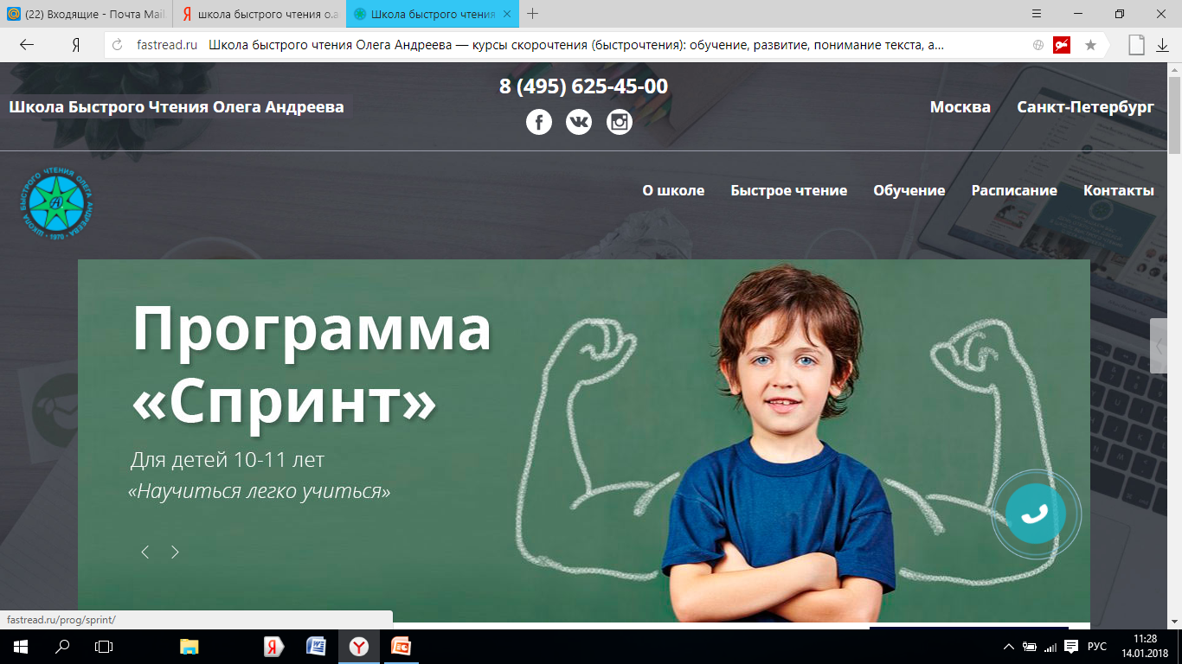
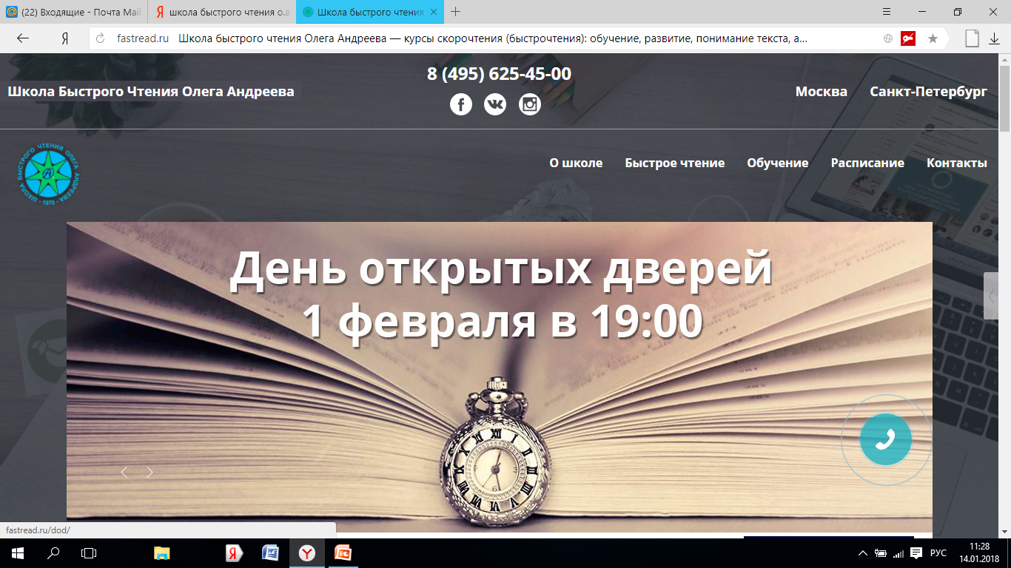
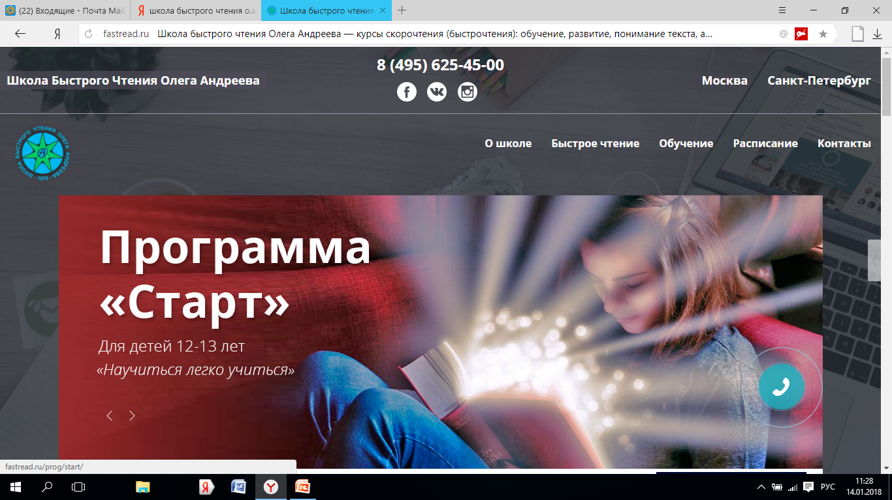

Slide 10
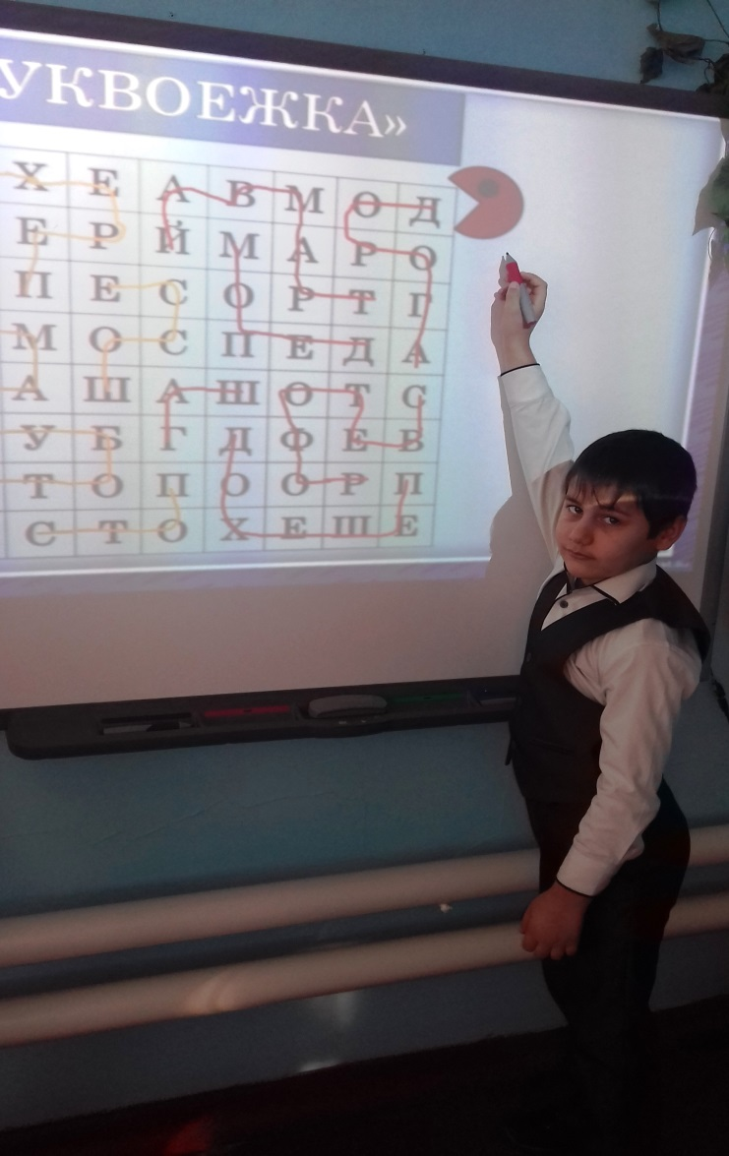
«БУКВОЕЖКА»
О | Х | Е | А | В | М | О | Д
Д | Е | Р | Й | М | А | Р | О
З | П | Е | С | О | Р | Т | Г
А | М | О | С | П | Е | Д | А
К | А | Ш | А | Ш | О | Т | С
С | У | Б | Г | Д | Ф | Е | В
В | Т | О | П | О | О | Р | П
А | С | Т | О | Х | Е | Ш | Е

Slide 11
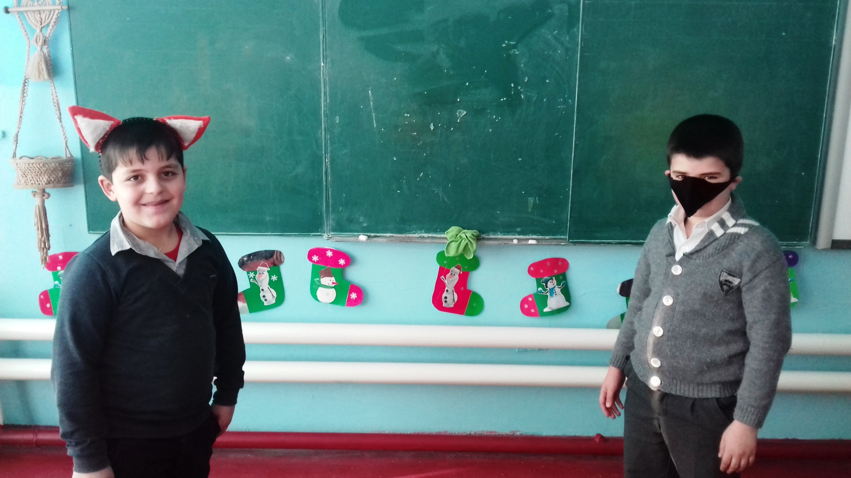
«СЪЁМОЧНАЯ ПЛОЩАДКА»

Slide 12

«ТОРОБОАН»
игра-тренинг
Течакс отис оп мялоп, а отырок оп магул. Аз юотапол алтем ьлодв оп ецилу алшоп…

Slide 13

«ТОРОБОАН»
игра-тренинг
ПОВЫШЕННЫЙ УРОВЕНЬ СЛОЖНОСТИ
Прочти текст.
Еинверд идюл илалед еидуро адурт зи икьлаг – янмак, йыроток ино иларибос ан хагереб кер. Ино илавибзар инмак. Ылгу йотибзар малопоп икьлаг илыб имыртсо. Ими онжом олыб ьтазер осям и ьтяртсоаз иклап.
Ответь на вопросы.
Из какого камня делали орудие труда древние люди?
Где они его брали?
Что можно было делать этим орудием?

Slide 14
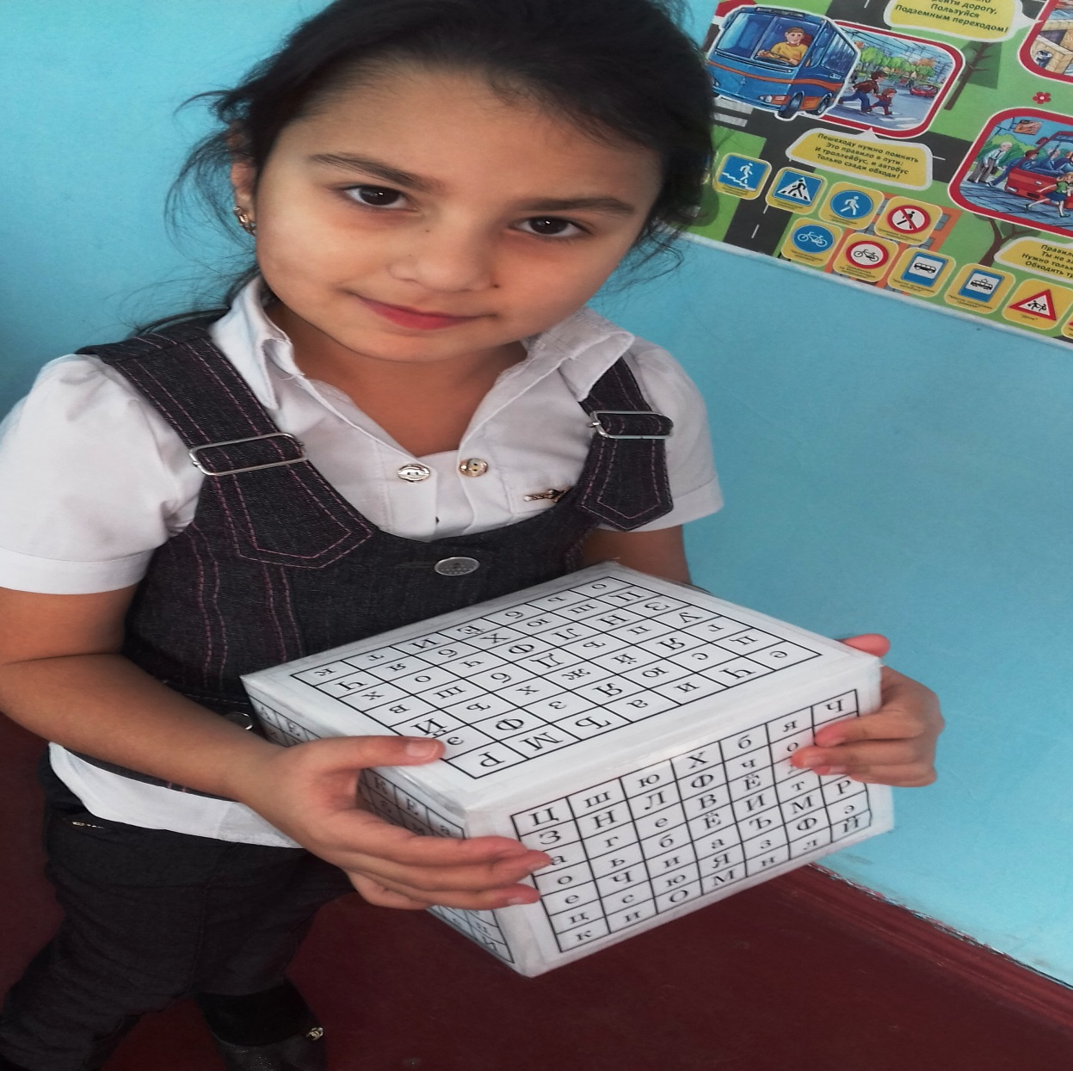
«БУКВАКУБ»
игра-тренинг

Slide 15
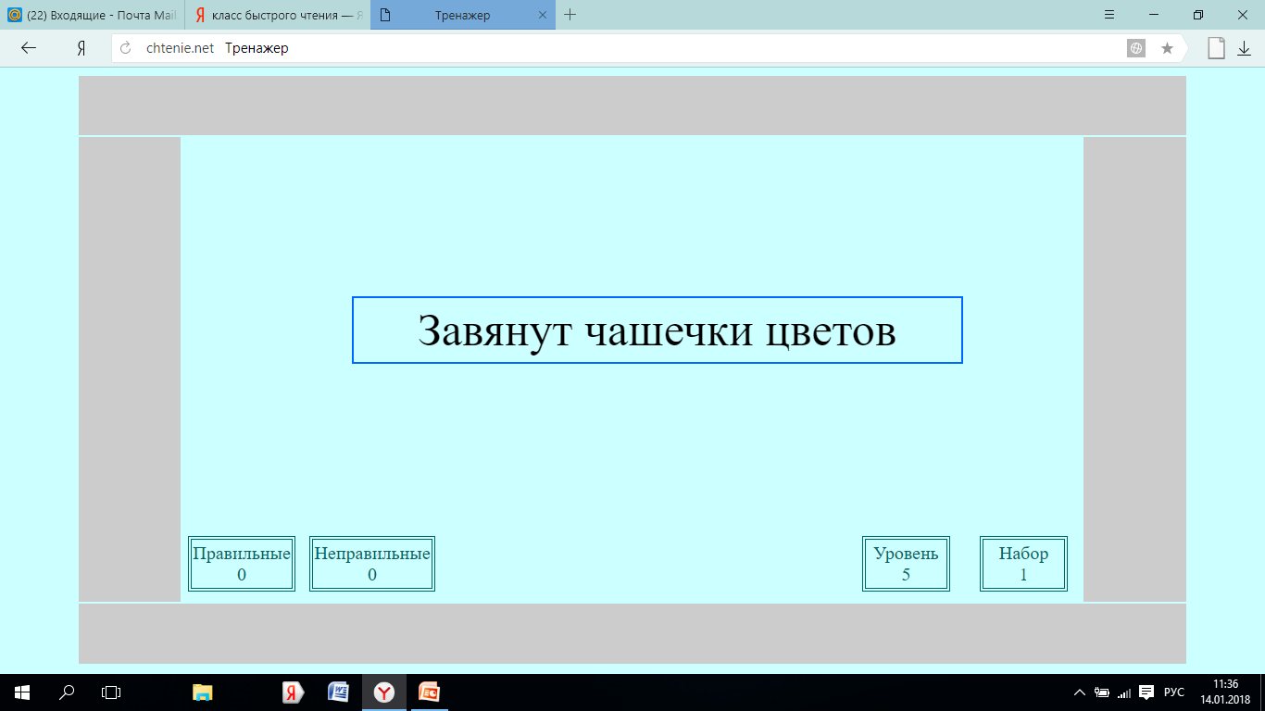
ОНЛАЙН –ИГРА
«БУКВЫ-ПОТЕРЯШКИ»

Slide 16
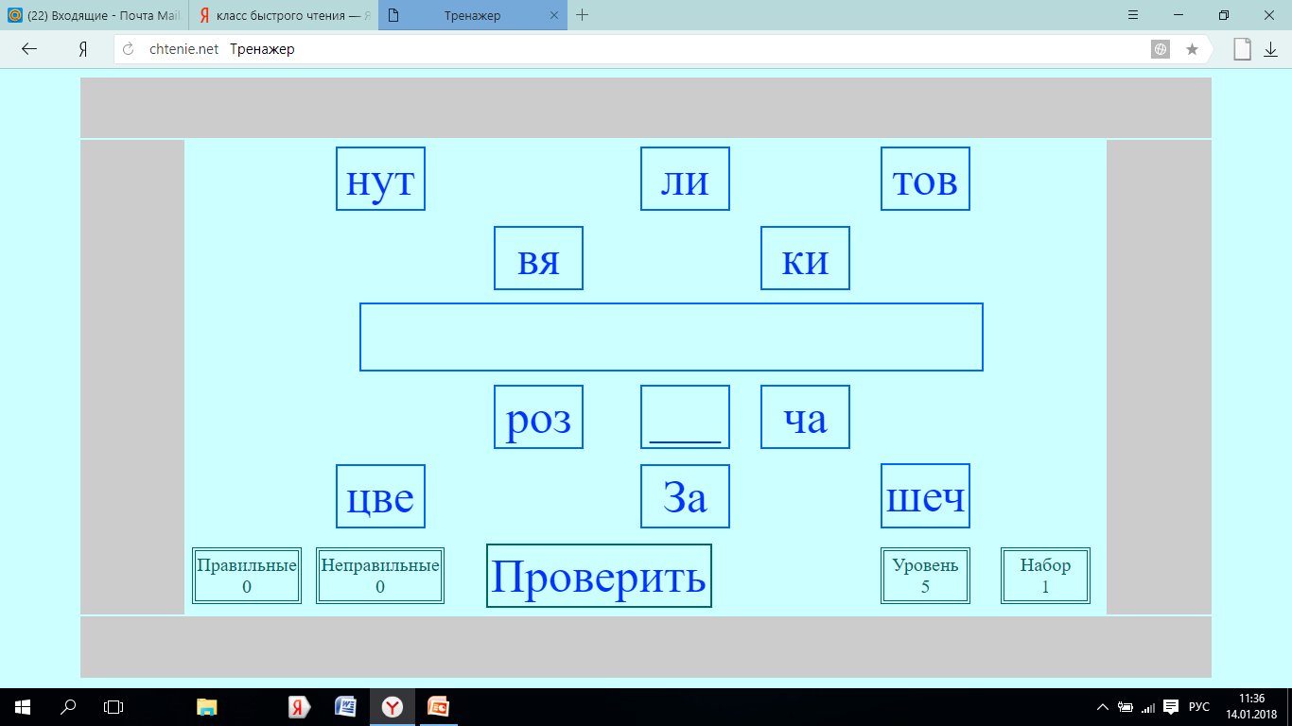

Slide 17
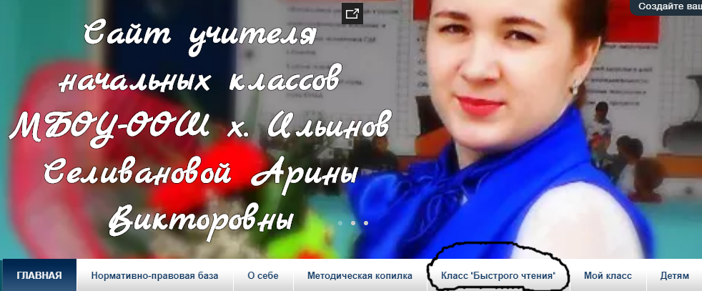

Slide 18

«КЛАСС БЫСТРОГО ЧТЕНИЯ»
5
5
ШАГ К ОБУЧЕНИЮ НА «ОТЛИЧНО»!

Slide 19

Этапы реализации:
1 год
( 2 класс)
Применение приёмов «Класс быстрого чтения» на уроках. Тренировка техники.
Применение приёмов «Класс быстрого чтения» на уроках. Внеурочная деятельность «Класс быстрого чтения»
2 год
( 3 класс)
3 год
( 4 класс)
Применение приёмов «Класс быстрого чтения» на уроках. Внеурочная деятельность «Класс быстрого чтения». Проведение конкурса «Быстрого чтения» – «РЕКОРД ГОДА»
по
скорочтению
«РЕКОРД ГОДА»
ЧЕМПИОН

Slide 20

ПЛАНИРУЕМЫЕ РЕЗУЛЬТАТЫ:
-Повышен уровень навыка чтения обучающихся;
-Чтение полноценно осознанно;
-Осознанное чтение способствует повышению уровня успеваемости по всем предметам.

Slide 21

МАРТЫНОВСКИЙ
РАЙОН
«УЧИТЕЛЬ ГОДА»
-2018
ОБРАЗОВАТЕЛЬНЫЙ ПРОЕКТ
«КЛАСС БЫСТРОГО ЧТЕНИЯ»
УЧИТЕЛЯ НАЧАЛЬНЫХ КЛАССОВ МБОУ-ООШ № 14 х.ИЛЬИНОВ
СЕЛИВАНОВОЙ АРИНЫ ВИКТОРОВНЫ

